Slide 1

千锋HTML5学院
第二阶段javascript课程课件

Slide 2
选择结构目录
1
程序的三大流程控制
2
If语句
3
Switch语句

Slide 3
Math
Math对象
Math对象(object)
  Math 对象用于执行数学任务
Math对象的常用函数
  Math.round(3.6) //四舍五入
  random() //返回0-1之间的随机数 （包含0不包含1）
  max(num1, num2) //返回较大的数
  min(num1, num2) //返回较小的数
  abs(num) //绝对值
  ceil(19.3) //向上取整
  floor(11.8) //向下取整
  pow(x,y) //x的y次方
  sqrt(num) //开平方 根号
  PI 圆周率

Slide 4
选择结构
程序的三大流程控制
  我们的计算机在执行一个程序的时候，最基本的方式是一条语句接一条语 句的执行。但不可能所有的问题都能用顺序执行方式就能解决，总会有一些跳转。
  采用结构化的程序设计，可以大大提高开发程序的速度、提高程序的可读性、程序运行的速度和效率。
  结构化程序是由若干个基本结构组合而成，每一个结构可以包含若干条语句和其它基本结构。共有三种基本结构
顺序、分支（选择）、循环
  顺序：从上朝下执行的代码就是顺序
  选择：根据不同的情况，执行对应代码
  循环：重复做一件事情

Slide 5
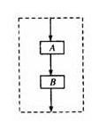
顺序结构
顺序结构是最简单的程序结构，它是由若干个依次执行的处理步骤组成的。如图，A语句和B语句是依次执行的，只有在执行完A语句后，才能接着执行B语句。
题目：给定两个数，然后交换这两个数，再输出它们交换后的结果。

Slide 6
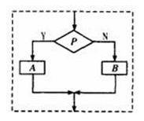
选择结构
在处理实际问题时，只有顺序结构是不够的，经常会遇到一些条件的判断，流程根据条件是否成立有不同的流向。如下图所示，程序根据给定的条件P是否成立而选择执行A操作或B操作。这种先根据条件做出判断，再决定执行哪一种操作的结构称为分支结构，也称为选择结构。
判断一个数是偶数还是奇数

Slide 7
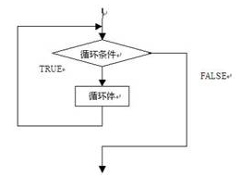
循环结构
需要重复执行同一操作的结构称为循环结构，即从某处开始，按照一定条件反复执行某一处理步骤，反复执行的处理步骤称为循环体
题目：计算1＋2＋3＋…+10的和。

Slide 8
选择结构
选择结构--If单分支
单分支----if条件判断语句
if(表达式){
执行语句
}
当括号内的表达式结果成立(为true时)，则执行大括号内的语句，否则不执行。
括号里的表达式一般是关系表达式或者逻辑表达式；
注意：
1.if后面的()不能省略。
2.无论执行语句是一条还是
多条，一对{ }都不能省略。

Slide 9
选择结构
If双分支
双分支语句格式
if(表达式){
执行语句1
}else{
执行语句2
}
当括号内的表达式结果成立，执行执行语句1，否则执行执行语句2.;
示例：
1、判断一个数是偶数还是奇数；
2、求两个数的最大数；
3、判断一个年份是闰年还是平年；

Slide 10
选择结构
多分支一——if条件语句
多分支语句格式
if(表达式1){
执行语句1
}else if(表达式2){
执行语句2
}else if(表达式3){
执行语句3
}else{
执行语句n
}
从上往下，满足哪个条件就执行其相对应的语句，都不满足时，执行最后的else的语句，只能进入其中之一。
If多分支

Slide 11
选择结构
多分支一——if条件语句
示例
    1、计算y值并输出。
      x(x<1)
    y = 2x+1(1≤x＜10)
  5x-17(x≥10)
If多分支
  2、成绩判定
  大于85 优秀
  大于等于75小于等于85 良好
  大于等于60小于75 及格
  小于60 不及格

Slide 12
选择结构
嵌套if结构
  嵌套if结构：将整个if语句块插入另一个if语句块中
    语句格式：
      if (表达式1)
      {
    if (表达式2)
    {
        if (表达式3)
    {
    语句;
    }
    else
    {
    语句;
    }
    }
  }
If多分支
注意：
1.嵌套if时，最好不要超过三层；
2.内层的每一对if...else代码
要缩进且对齐；
3.编写代码时，else要与最近的
if配对。

Slide 13
选择结构
嵌套if结构
示例
If多分支
    -1 (x<0)
    y = 0 (x=0)
    1 (x>0)

Slide 14
选择结构
if结构示例
示例
If多分支
BMI指数（即身体质量指数，简称体质指数又称体重，英文为Body Mass Index，简称BMI），是用体重公斤数除以身高米数平方得出的数字，是目前国际上常用的衡量人体胖瘦程度以及是否健康的一个标准。主要用于统计用途，当我们需要比较及分析一个人的体重对于不同高度的人所带来的健康影响时，BMI值是一个中立而可靠的指标。
成人的BMI数值：
过轻：低于18.5
正常：18.5-24.99
过重：25-28
肥胖：28-32
非常肥胖, 高于32
体质指数（BMI）=体重（kg）÷身高^2（m）
EX：70kg÷（1.75×1.75）=22.86

Slide 15
选择结构
多分支一——switch语句
switch(表达式){
case 常量1:语句;break;
case 常量2:语句;break;
case 常量3:语句;break;
…
case 常量n:语句;break;
default:语句;break;
}
表达式的结果等于哪个case的常量，则执行其后的语句，执行完break就跳出switch结构，都不满足则执行default的语句。
break的作用：是跳出switch结构，如果没有break，则继续执行下面分支的的语句（而不进行判断）。
  示例：成绩判定、显示星期几
  注意switch的应用场景
  注意case穿透，要加break语句
If多分支
Javascript中没有限制
switch后面的表达式的
结果是啥类型，C，C++
java限制了表达式的结果
类型

Slide 16
选择结构
多分支一——switch语句
    例题：按照考试成绩的等级，输出百分制数段.
If多分支
输入grade
‘A’
‘B’
‘C’
‘D’
其他
输出
“80-100”
输出
“70-79”
输出
“60-69”
输出
“<60”
输出
“error”
结 束

Slide 17
选择结构
注意点
if后面的()不能省略，()后面不要加分号
if分支中即使一句话也要把{}写上
if嵌套不要超过三层
Switch语句里把default分支一定要写上，防止在以后的维护中产生歧义
把执行概率更大（正常情况）放在前面（if，case）
if else 和 switch：
  if else 一般来表示两个分支或者嵌套比较少的分支，如果分支多的话，用switch。

Slide 18
选择结构
条件运算符
If多分支
条件运算符
  唯一的三目运算符，要求有三个操作数。
  形式：
    执行过程：先求解表达式1，若为非0（真）则求解表达式2，若表达式1的值是0（假），则求解表达式3。
    示例：求两个数的最大数
？
：
表达式1
表达式2
表达式3

Slide 19
选择结构
代码规范
  所有的括号成对输入
  所有的双引号成对输入……
  一句话占一行
  缩进对齐：
    同级对齐
    子一级比上一级缩进4个空格
（控制台，断点调试）

Slide 20
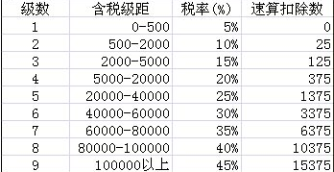
选择结构
作 业
  必做：
  课堂案例敲一遍
  判断一个整数，属于哪个范围：大于0；小于0；等于0
  判断一个整数是偶数还是奇数，并输出判断结果
  开发一款软件，根据公式（身高-108）*2=体重，可以有10斤左右的浮动。来观察测试者体重是否合适
  5.已知圆的半径，求出圆的面积
  6.给定年，月，日，求出该日期是当前年的第几天
  7.个人所得税的计算器
  8.石头剪刀布
  9、判断给定一个数字是否100
  以内7的倍数
  10、产生一个4位数字的验证码
  11、产生一个随机颜色
应缴个人所得税=（工资收入-3500）*税率 –速算扣除数

Slide 21
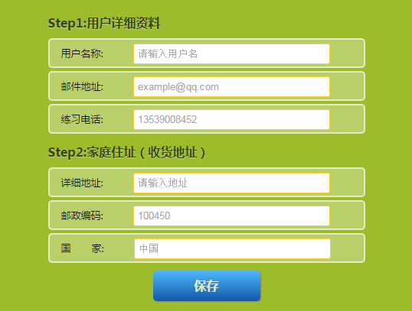
要求：1）点击保存按钮时，使用JS判断用户的联系电话是否为纯数字，如果用户输入有错误，使用alert()弹框警告
2）判断用户名是否填写，如果空白，使用alert弹框警告

Slide 22


